Slide 1
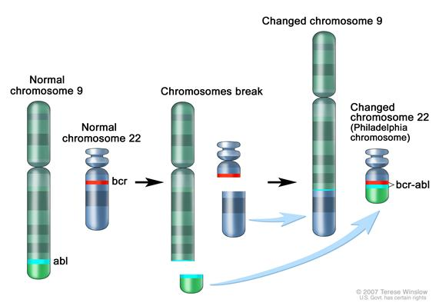
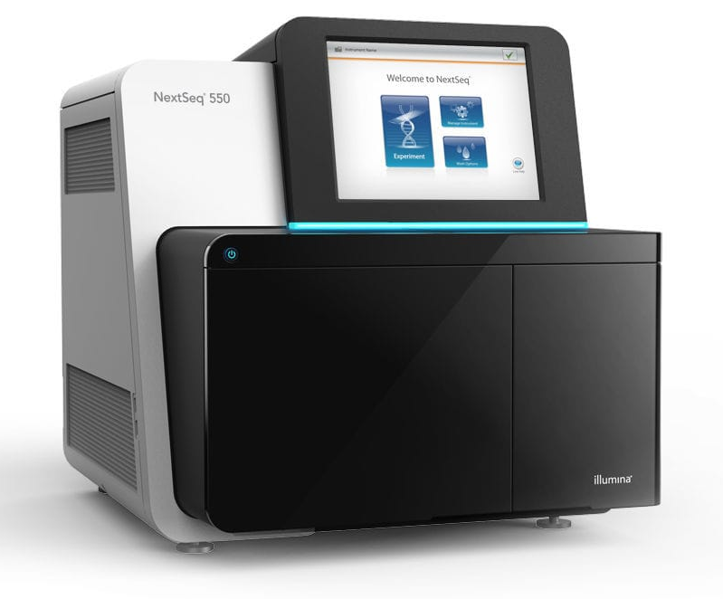
Варианты в генах ASXL1 и DMNT3A – потенциальные маркеры эффективности терапии ингибиторами тирозинкиназ при хроническом миелоидной лейкозе
Адильгереева Э.П.¹, Никитин А.Г.², Жегло Д.Г¹., Шухов О.А.³, Смирнихина С.А.¹, Челышева Е.Ю.³, Лавров А.В.¹, Туркина А.Г.³, Куцев С.И.¹ 1 ФГБНУ «Медико-генетический научный центр имени академика Н.П. Бочкова» 2 НИИ Пульмонологии ФМБА России 3 ФГБУ«Национальный медицинский исследовательский центр гематологии» Министерства здравоохранения Российской Федерации
elmira5376@gmail.com
IX съезд Российского общества медицинских генетиков
Введение
Хронический миелоидный лейкоз (ХМЛ) – частое онкогематологическое заболевание, на долю которого приходится около 15% всех лейкозов у взрослых, частота ХМЛ составляет 1-1,5 на 100000 населения. Патогенез заболевания обуславливается появлением в гемопоэтических стволовых клетках реципрокной траслокации между хромосомами 9 и 22, что приводит к формированию химерного гена BCR-ABL1, продукт которого обладает тирозинкиназной активностью. На сегодняшний день благодаря разработке препаратов ингибиторов тирозинкиназ (ИТК) удалось добиться высокой эффективности терапии, однако, около 20-40% пациентов резистентны к первой линии терапии
Цель исследования
Обнаружение экзомных вариантов, имеющих прогностическую значимость в оценке эффективности терапии ХМЛ.
Результаты
Нам удалось обнаружить варианты, приводящие к потере функции (LoF), в генах ASXL1 и DNMT3A у 33% пациентов в группе резистентных к терапии ИТК, которые не встречались у пациентов других групп. У 25% пациентов из группы резистентных к терапии встречались варианты только в гене ASXL1, а у 8% были обнаружены варианты в генах ASXL1 и DNMT3A.
Материалы и методы
60 пациентов с впервые выявленным ХМЛ, до начала терапии ИТК
Терапия
группа | пациент | ген | вариант | тип мутации | частота
оптимального ответа | 44 | JAK2 | c.1849G>T p.V617F | missense | 0.0006
оптимального ответа | 830 | BRCA1 | c.5266dupC p.Q1756fs | frameshift ins | 0.0004
предупреждения | 440 | ATM | c.5932G>T p.E1978X | stop gain | N/A
неудачи терапии | 254 | ASXL1 | c.2077C>T p.R693X | stop gain | 0.00006673
неудачи терапии | 430 | ASXL1 | c.2077C>T p.R693X | stop gain | 0.00006673
неудачи терапии | 535 | ASXL1 | c.275G>A p.R92H | missense | N/A
неудачи терапии | 1073 | ASXL1 | c.1927dupG p.G642fs | frameshift ins | 0.0006
неудачи терапии | 430 | DNMT3A | c.2480dupT p.F827fs | frameshift ins | N/A
55 (91,6%) пациентов получали иматиниб в качестве терапии первой линии. Оценка эффективности терапии проводилась каждые три месяца по критериям ELN2013.
Спустя 12 месяцев терапии ИТК
группа оптимального ответа (BCR-ABL1 <0,1% )
В группу вошли 33 пациента. Оценка риска по Sokal: 60,6% - низкий; 21,2% - средний; 18,3% - высокий
ASXL 1 – члены семейства ASXL представляют собой эпигенетические каркасные белки, которые собирают эпигенетические регуляторы и факторы транскрипции в специфические геномные локусы с модификациями гистонов. Увеличение экспрессии ASXL1 происходят при раке шейки матки. LoF мутации ASXL1 возникают при колоректальном раке с микросателлитной нестабильностью, злокачественных миелоидных заболеваниях, хроническом лимфолейкозе, плоскоклеточным раке головы и шеи, раке печени, простаты и молочной железы
DNMT3A – ген кодирующий фермент, катализирующий перенос метильных групп к сайтам метилирования CpG в составе ДНК (метилирование ДНК). Мутации в DNMT3A по TCGA чаще всего наблюдали при остром миелоидном лейкозе, где они происходили в более чем 25 % случаев. Мутации в гене DNMT3A независимо от других факторов связаны с неблагоприятным прогнозом выживаемости при остром миелоидном лейкозе
группа предупреждения (BCR-ABL1 – 0,1-1% и/или Ph+ 0%)
В группу вошли 15 пациентов. Оценка риска по Sokal: 66,6% - низкий; 26,7% - средний; 6,7% - высокий
группа резистентных к терапии (BCR-ABL1 ≥1% и/или Ph+ >0%)
В группу вошли 12 пациентов. Оценка по Sokal: 8,3% - низкая; 41,7% - средний; 50% - высокий
Севенирование экзома было проведено на платформе Illumina NextSeq® 550 Sequencing System
Биоинформационный анализ проводили при помощи SnpEff , ANNOVAR (анализ частот аллелей в gnomAD, 1000G и ESP6500, алгоритмы проверки функциональной значимости (SIFT, PolyPhen2, MutationTaster,и др.) и Alamut Batch (влияние на сплайсинг, базы данных dbSNP, ClinVar, COSMIC, HGMD Professional)
Заключение
На основании проведенной работы можно предположить, что выявленные варианты генов ASXL1 и DNMT3A могут быть ассоциированы с резистентностью к терапии ИТК и являться прогностическими маркерами эффективности терапии ИТК на этапе диагностики заболевания.

